Slide 1

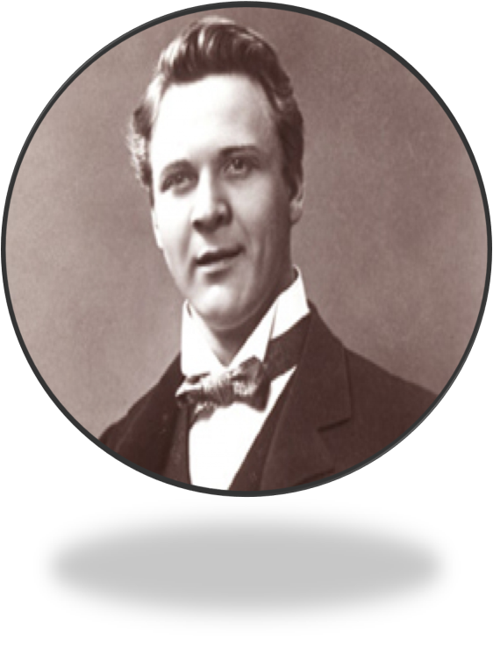
Муниципальное бюджетное учреждение культуры «Анапская централизованная библиотечная система » Центральная библиотека
Парень
из Суконной
слободы
Презентация,
Посвящённая 145-летию
со дня рождения
Ф.И.Шаляпина

Slide 2

Федор Иванович Шаляпин –
легендарный артист, ставший олицетворением русской силы. Богатырь исполинского роста, баловень судьбы, скандалист и красавец, перед этим образом «русского мужика» преклонялась вся Европа. Судьба Федора Шаляпина – это история о том, как крестьянский паренек сумел подняться к вершинам не только российской, но и мировой славы. Он стал воплощением национального характера и русской души, которая настолько широка, насколько и загадочна.
Прекрасные певцы были, есть и будут… Но все музыканты мира воздают дань восхищения неповторимому гению Шаляпина.

Slide 3
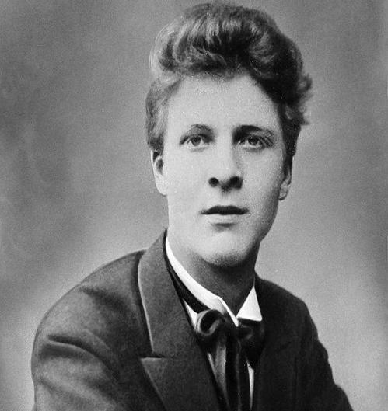

Фёдор Шаляпин родился
13 февраля 1873 года в городе Казани.

Slide 4
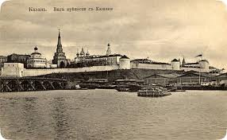
Старинная Казань, где родился Шаляпин

Slide 5
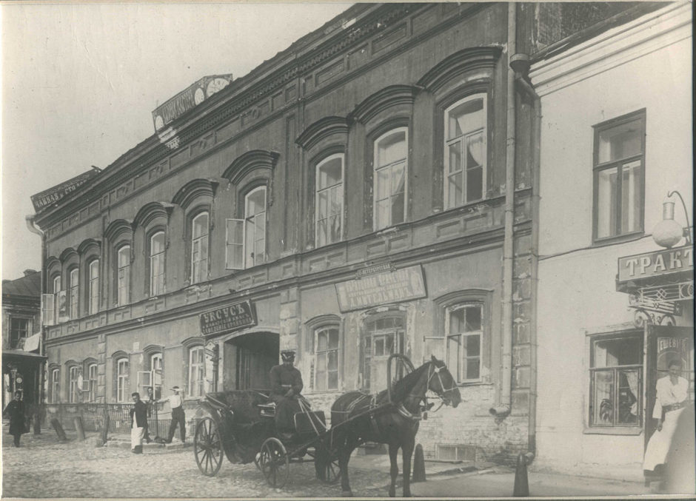
Доходный дом купца Лисицына,
во флигеле которого
родился Фёдор Шаляпин

Slide 6

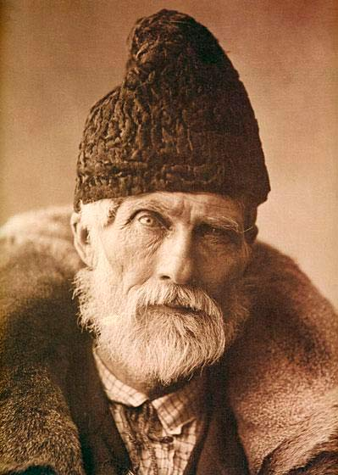
Отец Иван Яковлевич Шаляпин и мать Евдокия Михайловна Шаляпина, были выходцами из крестьян Вятской губернии, но в момент рождения сына отец уже работал помощником писаря Ильинского волостного правления Казанского уезда.
Отец Шаляпина
Иван Яковлевич

Slide 7
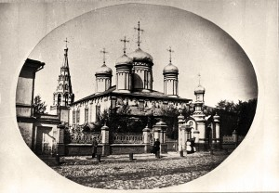
Вот такой была церковь Богоявления
на Большой Проломной улице, в которой его крестили

Slide 8
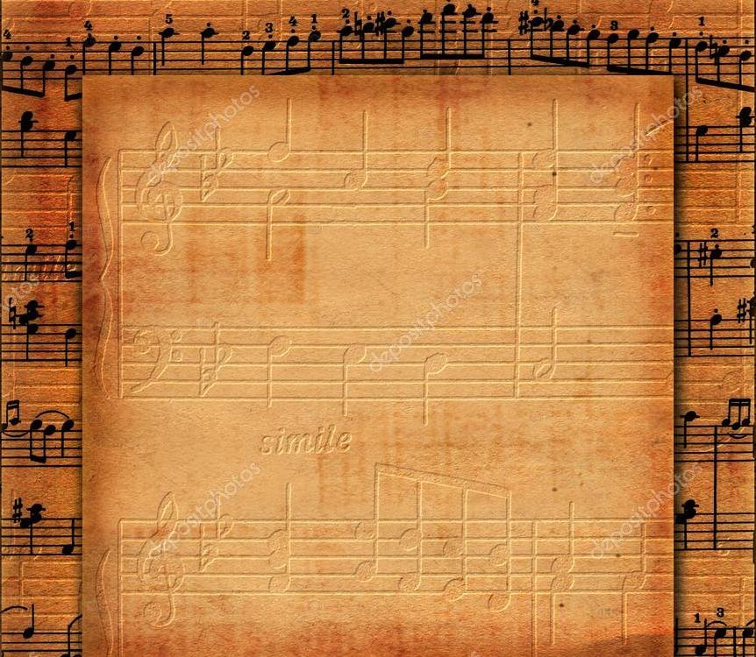
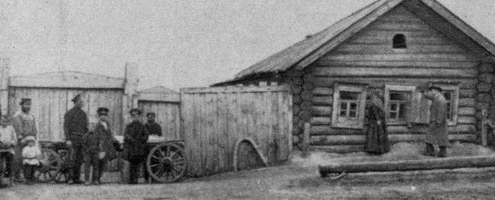
Когда Федору исполнилось 6 лет родители снова переехали – на этот раз в Суконную слободу под Казанью. Шаляпины были из тех предприимчивых крестьян, которые, промышляя в городах самой черной работой, старались во что бы то ни стало обучить грамоте своих детей.

Slide 9

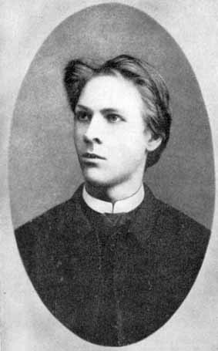
Федора рано отдали учиться ремеслу у сапожника, а вскоре семье Шаляпиных удалось устроить Федю в городское четырехклассное училище, которое он окончил с похвальной грамотой.

Slide 10
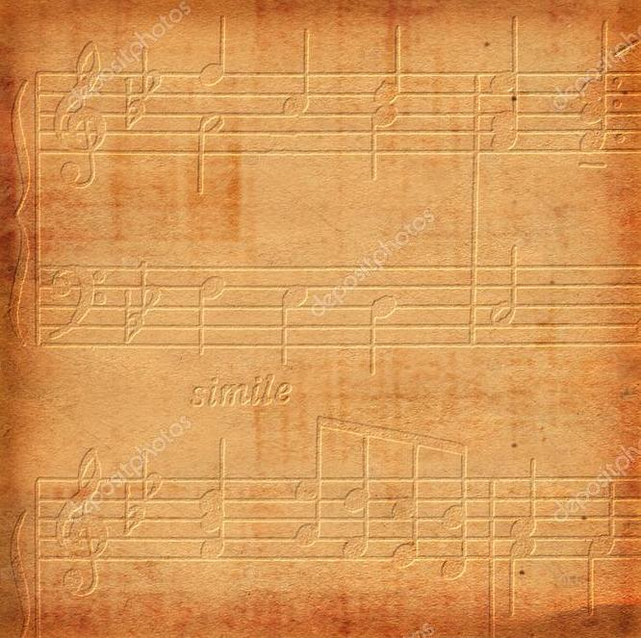
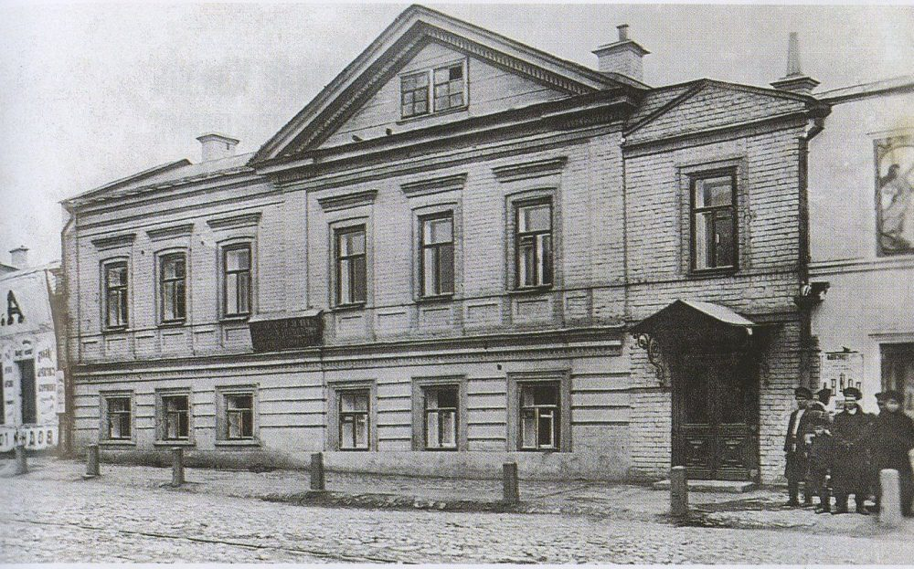
Городское четырёхклассное училище

Slide 11

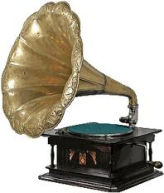
После окончания училища отец устраивает Федора на работу писцом в ссудную кассу банкирской конторы

Slide 12
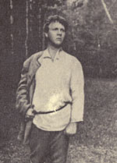
У мальчика рано обнаружился дивной красоты голос, с девяти лет Федор пел в церковных хорах. Его заметили, стали приглашать в другие церкви, петь на свадьбах и похоронах, потом взяли в архиерейский хор в Спасском монастыре Казани.

Slide 13
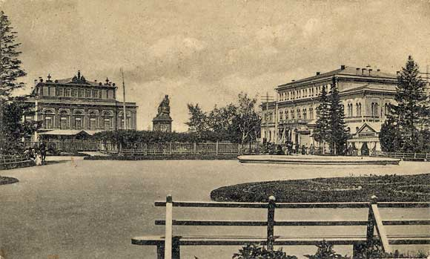
Городской театр Казани
В 1883 году он в первый раз попал в театр. В тот знаменательный день давали «Русскую свадьбу» П. П. Сухонина. Посещение театра решило судьбу Федора Ивановича Шаляпина. Он стремился попасть сюда едва ли не на каждый спектакль.

Slide 14

В двенадцать лет Фёдор участвовал в спектаклях гастролировавшей в Казани труппы в качестве статиста. Неуемная тяга к театру приводила его в различные актерские труппы, с которыми он кочевал по городам Поволжья, Кавказа, Средней Азии, работая то грузчиком, то крючником на пристани, часто голодая и ночуя на скамейках.

Slide 15
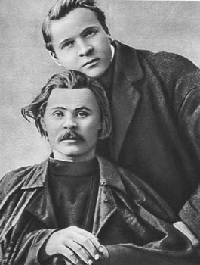
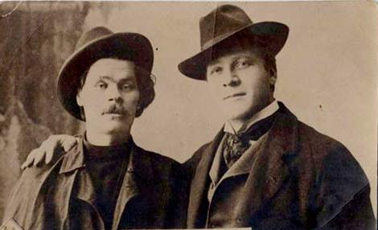
Совсем юным он нанимается в увеселительный хор Серебрякова, где происходит его встреча с Максимом Горьким, с которым они подружаться на всю жизнь.

Slide 16
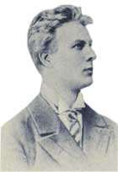
В тринадцать лет певческая карьера Федора внезапно рухнула – у него начал ломаться голос. Некоторое время Шаляпин подрабатывал в порту на разгрузке барж, а потом вновь решил попытать счастья и пошел устраиваться артистом в драматическую труппу В. Б. Серебрякова. На этот раз его взяли – на должность простого статиста. После нескольких спектаклей его «повысили» до должности «хориста».

Slide 17
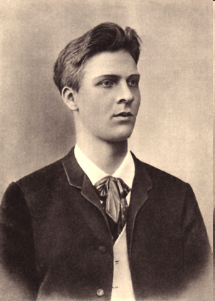
29 марта 1890 года состоялось первое сольное выступление Шаляпина — партия Зарецкого в опере «Евгений Онегин», в постановке Казанского общества любителей сценического искусства.

Slide 18
В сентябре 1890 года Шаляпин прибывает из Казани в Уфу и начинает работать в хоре опереточной труппы под руководством С. Я. Семёнова-Самарского.
Совершенно случайно пришлось из хориста преобразиться в солиста, заменив в опере заболевшего артиста.

Slide 19

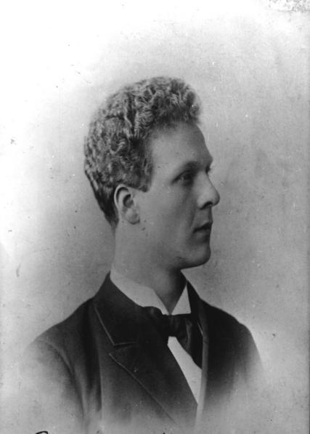
Этот дебют выдвинул 17-летнего Шаляпина, которому изредка стали поручать небольшие оперные партии, например, Фернандо в «Трубадуре». В следующем году Шаляпин выступил в партии Неизвестного в «Аскольдовой могиле» Верстовского.

Slide 20
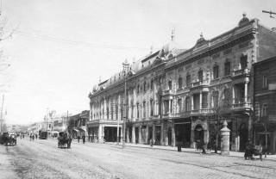
Старинный Тифлис

Slide 21

Два года Шаляпин скитался
с бродячими группами артистов, пел за
копейки, его обманывали, даже
не отпустили на похороны матери
и в конце концов он оказался в Тифлисе.
Здесь он берёт бесплатные уроки пения
у известного певца Усатова
и участвует в любительских спектаклях.
И уже через год о Шаляпине
заговорил весь Тифлис.
В том же году закончился тифлисский период Шаляпина, и он, с благословения Усатова, с его рекомендательными письмами, уехал в столицу империи, в Санкт-Петербург.

Slide 22
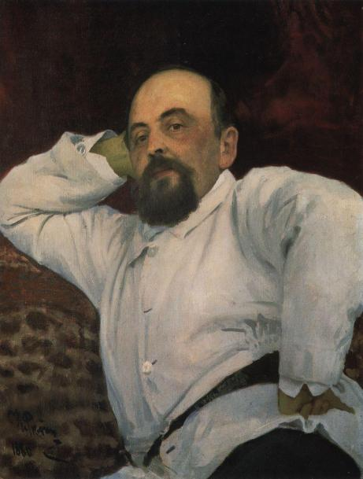
Вскоре Шаляпин принимает приглашение известного русского миллионера и мецената Саввы Мамонтова, хозяина Московской частной оперы. В ту пору Мамонтов приступил к воплощению своей давней мечты: он хотел создать чисто русский оперный театр.
Савва Мамонтов

Slide 23
Мамонтову удалось собрать вокруг себя много талантливых и горячо сочувствующих его начинанию людей. Именно здесь оперный и драматический талант Шаляпина развернулся во всю свою мощь.

Slide 24
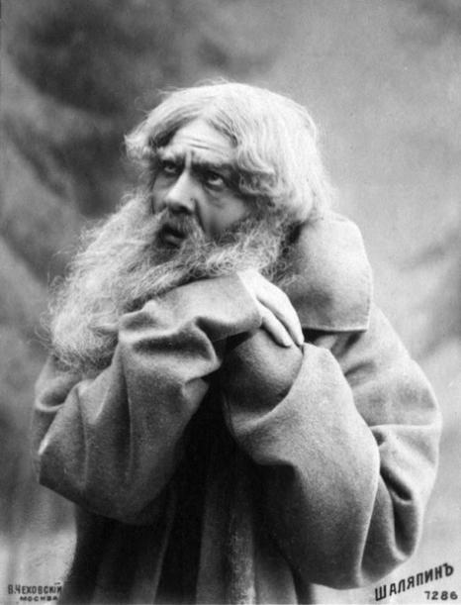
Иван Сусанин
«Жизнь за царя» М. И. Глинки

Slide 25
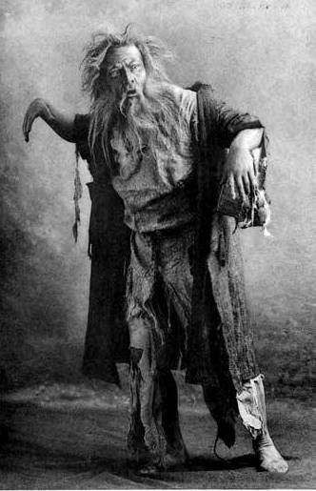
Мельник
в «Русалке»
А. С. Даргомыжского

Slide 26
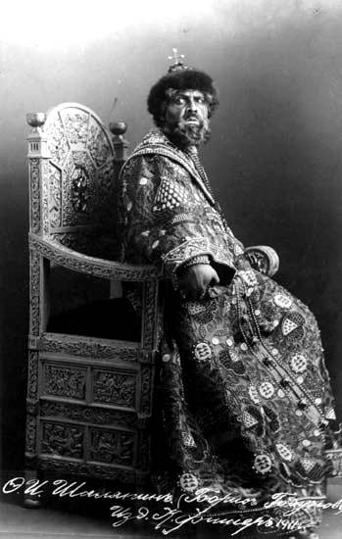
Борис Годунов в одноименной опере
М. П. Мусоргского

Slide 27
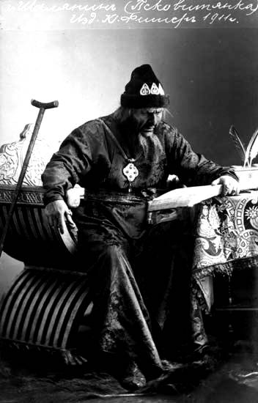
Иоанн Грозный
в «Псковитянке»
Н. А. Римского-Корсакова

Slide 28
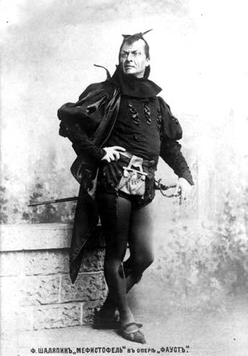
В то же время он много работал и над ролями в иностранных операх. Так, например, роль Мефистофеля в «Фаусте» Гуно.

Slide 29
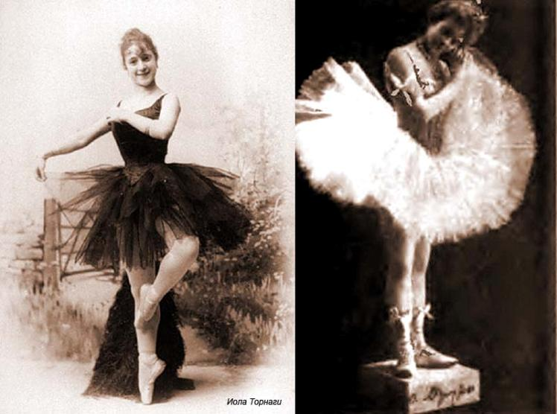
И что очень важно, в том же 1896 году Федор Шаляпин познакомился со своей будущей женой – итальянской балериной Иолой Торнаги.

Slide 30
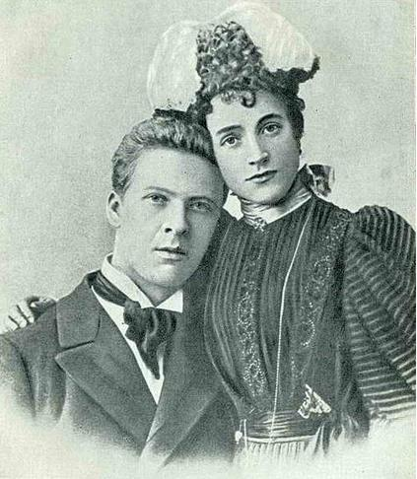
Фёдор и Иола перед венчанием

Slide 31
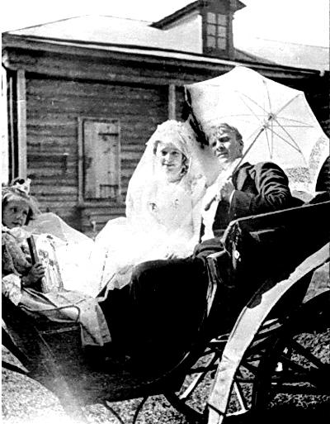
Венчание
Ф.Шаляпина
и Иолы Торнаги

Slide 32
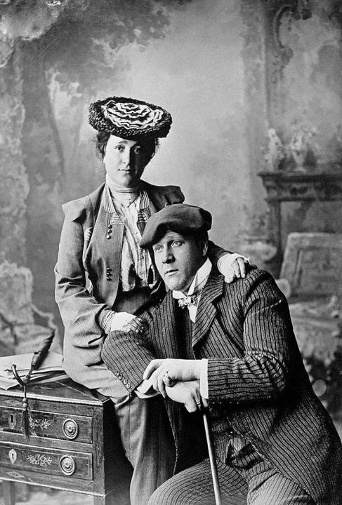
После свадьбы молодожены поселились в Москве, в купленном особнячке в Леонтьевском переулке. К удивлению коллег, Иола решительно оставила сцену и всецело посвятила себя семье, родив в 1899 году первенца – мальчика Игоря.

Slide 33
На следующий год Иола родила второго ребенка - дочку Ирину. Еще через год у Шаляпина родилась вторая дочь – Лидия.

Slide 34
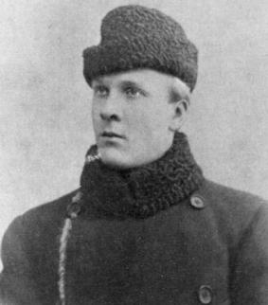
В январе 1903 года, врачи обнаружили у Шаляпина горловую жабу, а попросту говоря, нарывы в горле. Певцу пришлось пережить две опасные и очень болезненные операции, которые грозили ему полной потерей голоса. Но едва Шаляпин чуть-чуть отошел от болезни, как на него свалилось новое несчастье – его сын Игорь умер от аппендицита.
Певец не находил себе места от горя.

Slide 35
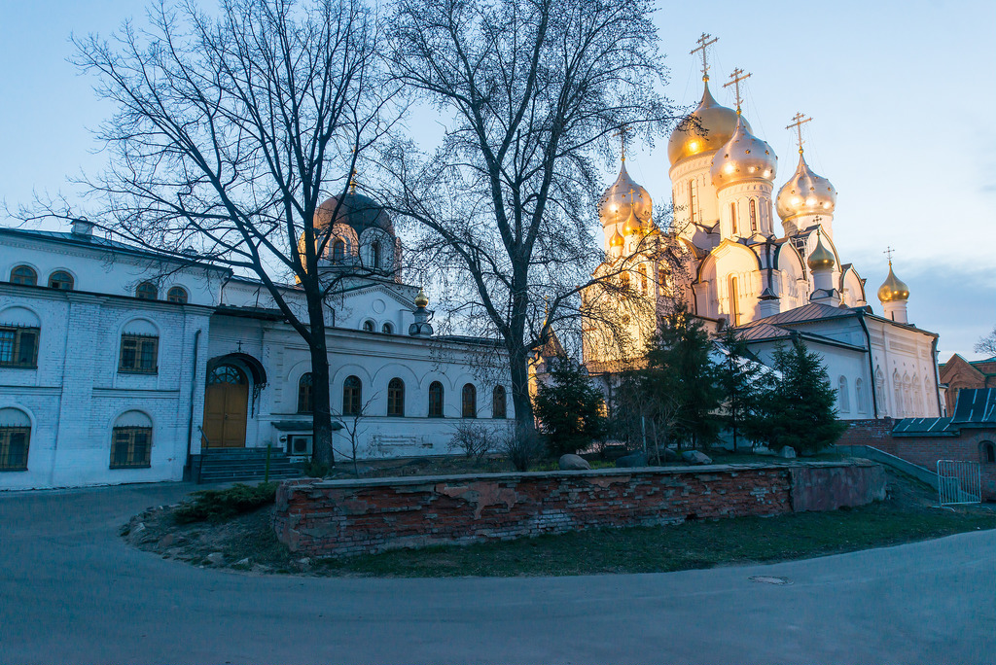
Зачатьевский монастырь
От отчаяния его спасла игуменья Валентина из Зачатьевского женского монастыря. Она же и посоветовала певцу переехать поближе к монастырю, и вскоре Шаляпин купил двухэтажный особняк в 3-м Зачатьевском переулке.

Slide 36
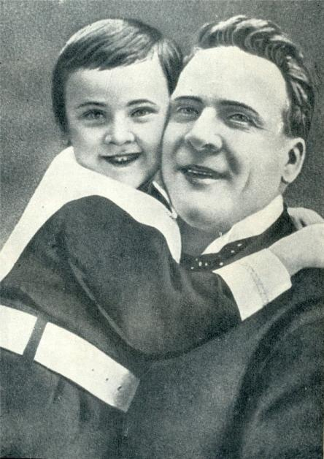
Именно в этом доме, в столовой на первом этаже, родился четвертый его сын – Борис.
Еще через год в семье Шаляпиных снова появились прибавление – родились двойняшки Федор и Татьяна.

Slide 37
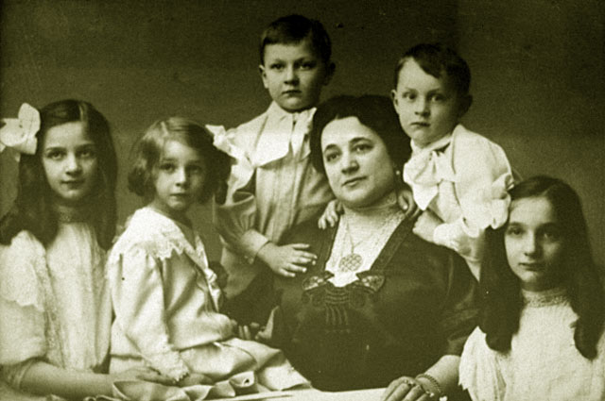
Иола Торнаги со своими детьми

Slide 38
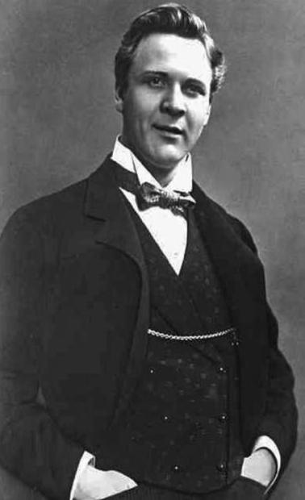
С 1899 года Шаляпин — ведущий солист Большого и одновременно Мариинского театров, с триумфальным успехом гастролирует за рубежом.
Мировую славу русского певца утвердили гастроли в Риме, Монте-Карло, Франции, Берлине, Нью-Йорке, Париже, Лондоне.
Божественная красота голоса Шаляпина покоряла слушателей всех стран.

Slide 39
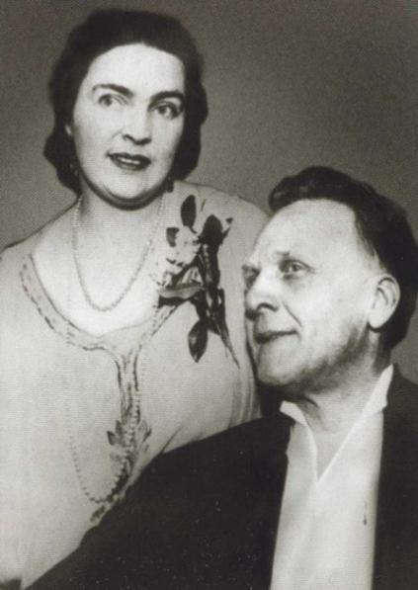
Но в 1905 году в судьбе Шаляпина произошел новый крутой разворот. Все началось того, что Иола Игнатьевна вместе с детьми отправилась в Италию навестить свою заболевшую мать. Именно в этот момент Федор Иванович, скучавший в Петербурге, и познакомился со свей второй любимой женщиной – Марией Петцольд.

Slide 40
О романе мужа Иола узнала только тогда, когда Мария родила Федору дочь Марфу. Потом родилась Марина, а следом Дарья. И так получилось, что у Шаляпина в старой столице оказалась одна семья, а в новой — другая. Он разрывался между двумя домами — в Москве и Петербурге — и двумя женщинами. Но дома он практически не бывал, так как нужно было зарабатывать на содержание обеих жён и детей.

Slide 41
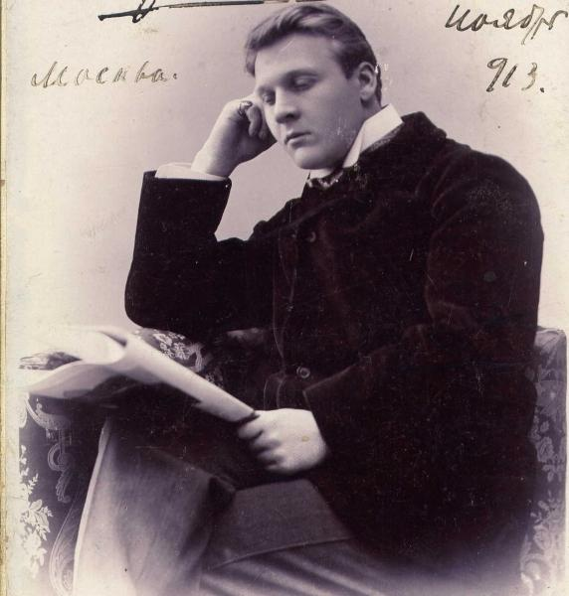
В годы Первой мировой войны гастрольные поездки Шаляпина прекратились.
Певец открыл на свои средства два лазарета для раненых солдат, но не рекламировал свои «благодеяния».
После Октябрьской революции 1917 года Федор Иванович занимался творческим переустройством бывших императорских театров, был членом дирекций Большого и Мариинского театров.

Slide 42
После того как в 1917 году у Шаляпина конфисковали дом,
он стал задумываться о том чтобы остаться за границей.
Окончательно это решение созрело только 1922 году. Вместе
с ним эмигрировала его вторая жена и почти все дети.
В Москве остались только Иола и дочь Ирина.

Slide 43
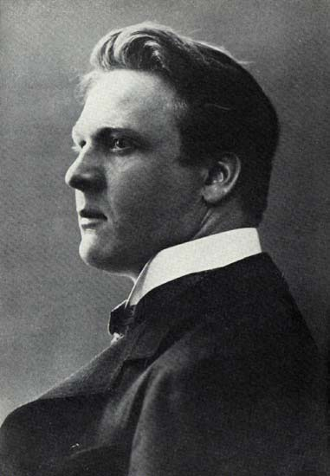
На чужбине певец пользовался неизменным успехом, гастролируя почти во всех странах мира (Англия, Америка, Канада, Китай, Япония, Гавайские острова). С 1930 Шаляпин выступал в труппе «Русская опера», спектакли которой славились высоким уровнем постановочной культуры.

Slide 44

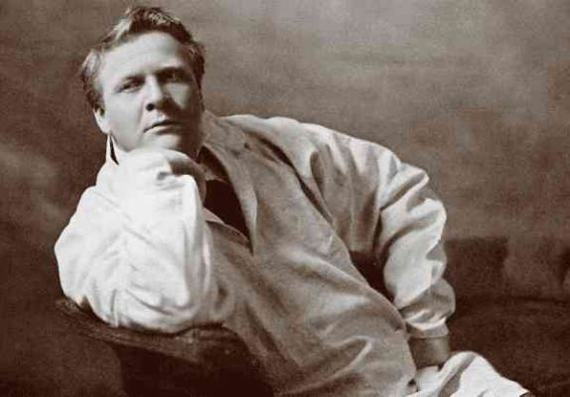
Его репертуар включал до 400 песен, романсов и других жанров камерно-вокальной музыки.

Slide 45
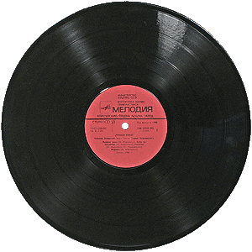

В 20—30-е годы им сделано около трехсот грамзаписей.
«Люблю граммофонные записи… — признавался Федор Иванович. — Меня волнует и творчески возбуждает мысль, что микрофон символизирует собой не какую-то конкретную публику, а миллионы слушателей».

Slide 46
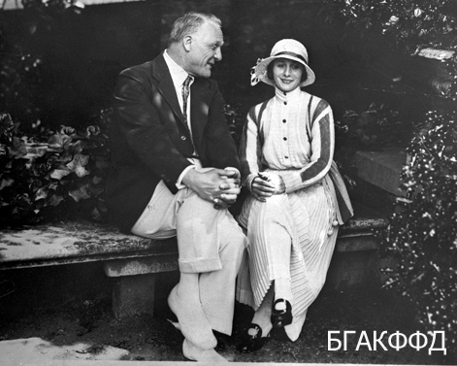
Ф.Шаляпин и Анна Павлова
Вдали от родины для Шаляпина были
особенно дороги встречи с русскими.

Slide 47
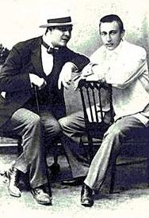
Ф.Шаляпин
и С.Рахманинов

Slide 48
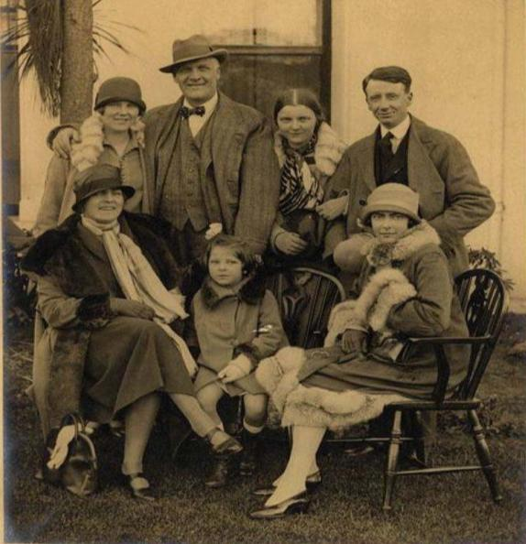
В семейном кругу

Slide 49
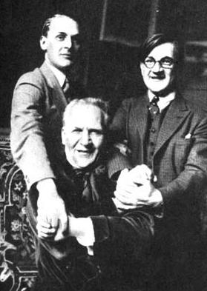
Фёдор Иванович
с сыновьями
Фёдором и Борисом
Дасия ш

Slide 50
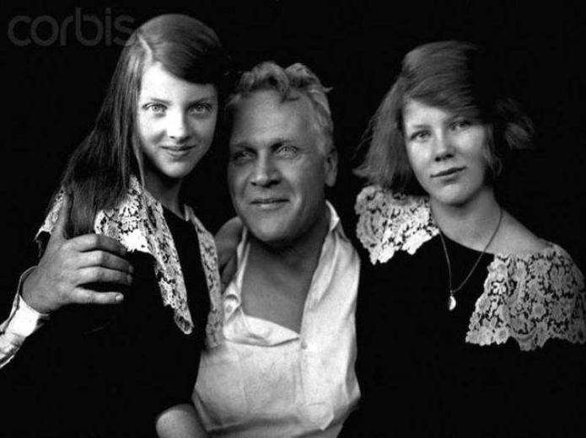
С дочерьми Мариной и Марфой

Slide 51

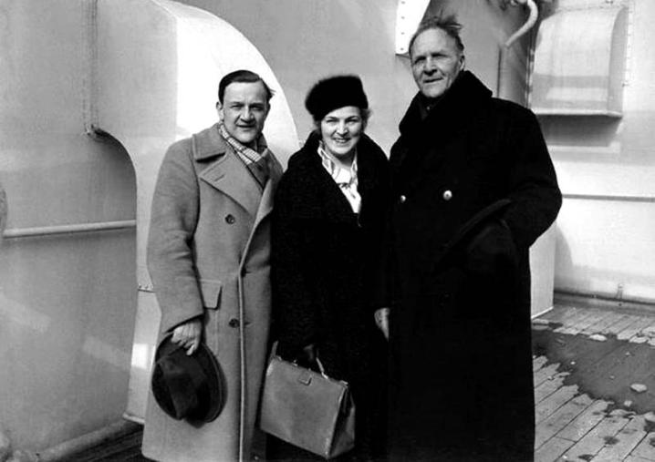
Фёдор Шаляпин с сыном Фёдором, который стал актёром
и второй супругой Марией Петцольд

Slide 52
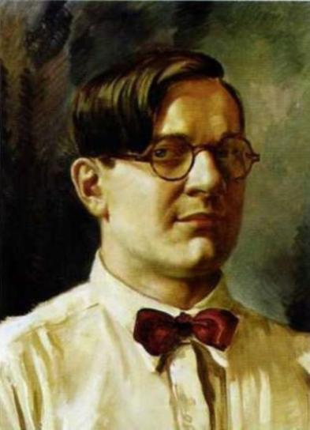
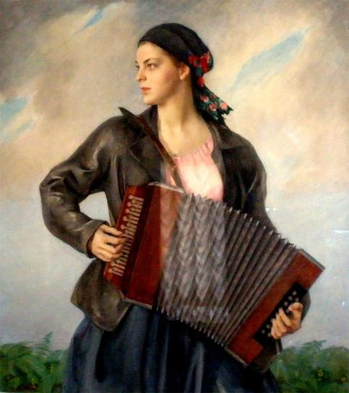
Сын Борис. Автопортрет
Дочь Дасия

Slide 53
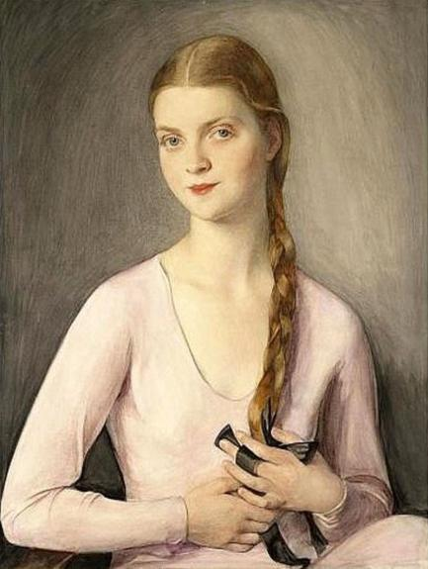
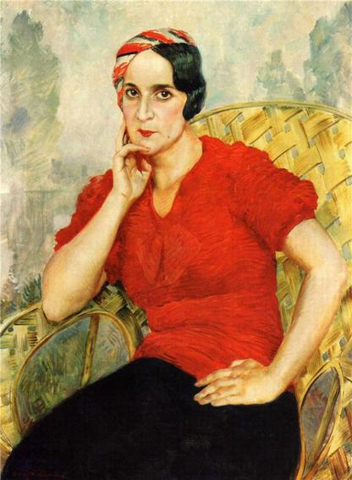
Ирина
Марина Шаляпина
Ирина Шаляпина

Slide 54

Первая жена Ф.Шаляпина –Иола Торнаги, которая прожила 92 года и похоронена в Риме.

Slide 55


Оказавшись в эмиграции уже на склоне лет,
Шаляпин тосковал по России, постепенно потерял
жизнерадостность и оптимизм, не пел новых
оперных партий, стал часто болеть, врачи поставили ему грозный диагноз – лейкемия.

Slide 56

Гавр. Франция. Ф.Шаляпин во время болезни.

Slide 57

12 апреля 1938 года великого певца не стало.
Его похоронили на парижском кладбище Батиньоль и любимица французов певица Эдит Пиаф возложила на могилу венок из белых роз с надписью: «Соловью России от воробышка Франции.».

Slide 58

До конца своей жизни Шаляпин оставался русским гражданином — он не принял иностранного подданства, мечтал быть похороненным на родине. Его желание исполнилось, прах певца был перевезен в Москву и 29 октября 1984 года захоронен на Новодевичьем кладбище.

Slide 59

«Шаляпин никогда не умрет. Умереть не может. Ибо он, этот чудо-артист, с истинно сказочным дарованием, незабываем... Для будущих поколений он будет легендой»
С.Рахманинов

Slide 60

Память о Фёдоре Шаляпине

Slide 61

Отель в Казани «Шаляпин»

Slide 62

Дом-музей Шаляпина на Аптекарском
острове в Санкт-Петербурге

Slide 63



Портреты Ф. Шаляпина
Худ. Н. Харитонов
Худ. Б. Григорьев
Худ. Б. Кустодиев.

Slide 64


Худ. Н. Кузнецов
Худ. С. А. Сорин

Slide 65

В Голливуде на «Аллее славы»
сияет звезда Фёдора Шаляпина

Slide 66
https://jenskiymir.com/znamenitosti/velikie-lyudi/1405-fedor-ivanovich-shalyapin-dve-semi-i-dva-doma.html
https://biography.wikireading.ru/206974
https://globalsib.com/fedor-shalyapin-biografiya-lichnaya-zhizn-semya-zhena-deti-foto/
https://www.svoboda.org/a/26921911.html
http://www.logoslovo.ru/forum/all/topic_6556/
http://www.aif.ru/culture/person/dve_zheny_devyat_detey_i_milliony_poklonnic_istoriya_uspeha_fyodora_shalyapina
http://www.shalyapin-museum.org/content/view/7271/485/
https://kulturologia.ru/blogs/291016/32012/
http://www.medved-magazine.ru/articles/article_1420.html
https://www.syl.ru/article/309061/fedor-fedorovich-shalyapin-put-k-uspehu
http://www.classicalmusicnews.ru/articles/shalyapin-and-tornagi/
http://chtoby-pomnili.net/page.php?id=3279
http://stories-of-success.ru/fedora-shalyapina
http://www.tonnel.ru/?l=gzl&uid=349&op=bio
http://fb.ru/article/240841/fedor-fedorovich-shalyapin---syin-znamenitogo-ottsa-biografiya-filmyi
http://sta-sta.ru/?p=42412
http://rufact.org/wiki/Шаляпин%20Фёдор%20Иванович
http://www.vseportrety.ru/info-shalyapin.html
Использованы материалы с сайтов:

Slide 67

Подготовила главный библиограф читального зала
Центральной библиотеки Л.П. Кудрявцева

